Slide 1
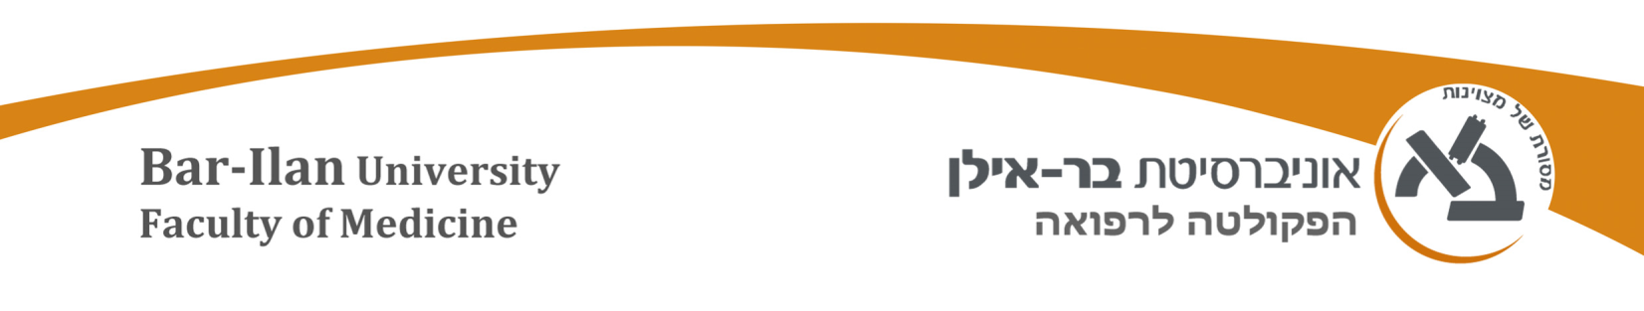
Impact Factor (IF)
כדי למצוא IF של כתב עת יש לפעול לפי ההנחיות הבאות:
להיכנס לקישור: http://medicine.biu.ac.il/node/1280
להקליק על Web of Knowledge
להזדהות במסך ההזדהות של ATHENS, פרטים במדריך כניסה למאגרי מידע.
לבחור בלשונית: Select a database. (שניה משמאל), כמודגם למטה:

Slide 2
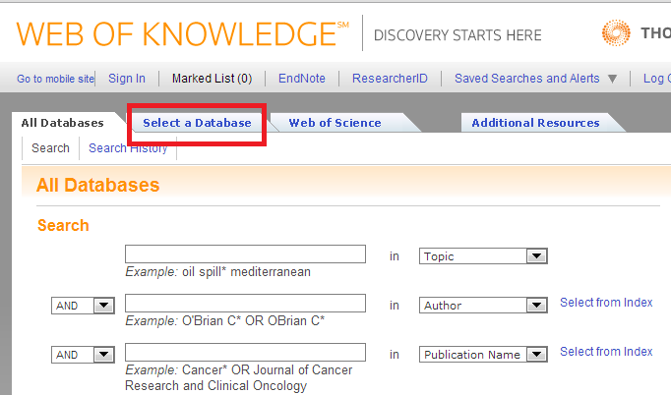

Slide 3
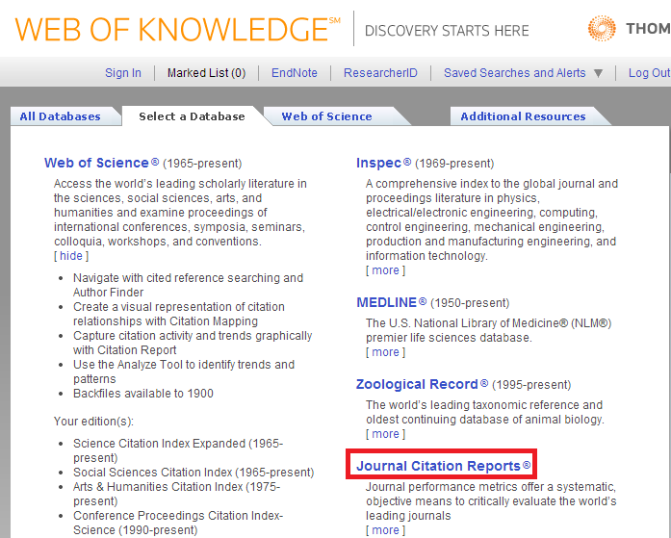
5. לבחור את המאגר: Journal Citation Reports , כמודגם כאן:

Slide 4
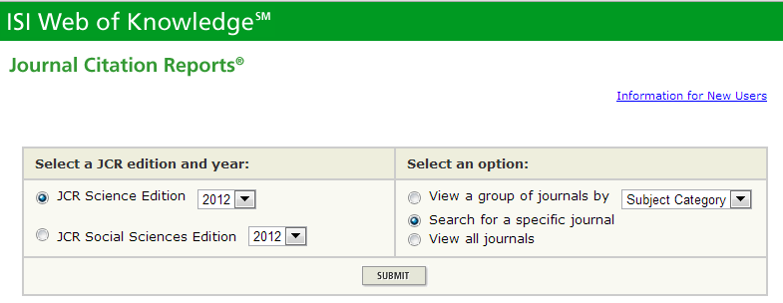
6. לחפש את כתב העת המבוקש, כמודגם כאן, לפי שמו, או לבחור אותו מתוך קטגוריית העיתונים אליה הוא שייך:

Slide 5
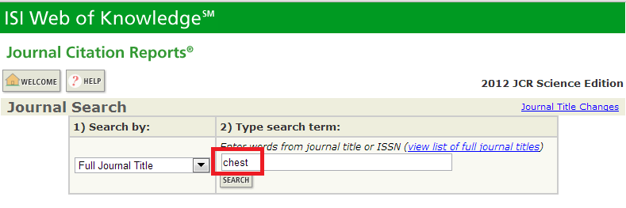
7. מתקבל מסך עם תוצאת החיפוש:

Slide 6
